Slide 1
Blok operacyjny- wyposażenie, organizacja , technologie

Slide 2
Blok operacyjny – wyposażenie , organizacja , technologie
Biorąc pod uwagę organizację funkcjonowania bloku operacyjnego w szpitalu stosowane są dwa rozwiązania:
Centralny blok operacyjny obsługujący wszystkie oddziały zabiegowe szpitala ( przykładem jest Kliniczny Szpital Wojewodzki nr 2 w Rzeszowie )
Oddzielne bloki – sale operacyjne , przypisane do konkretnych oddziałów ( przykładem jest Kliniczny Szpital Wojewódzki nr 1 w Rzeszowie )

Slide 3
Blok operacyjny – wyposażenie , organizacja , technologie
Niezależnie od organizacji bloku operacyjnego , lokalizacja bloku powinna zapewniać łatwy dostęp do :
oddziałów szpitalnych
zaplecza diagnostycznego ( zakład radiologii , zakład patomorfologii)
oddziału intensywnej opieki medycznej ( OIOM-u )
ciągów komunikacyjnych szpitala ( windy )
centralnej sterylizatorni

Slide 4
Blok operacyjny – wyposażenie , organizacja , technologie
Zalety centralnego bloku operacyjnego :
centralizację elementów infrastruktury wentylacyjno-klimatyzacyjnej, instalacji gazów medycznych, przyłączy elektrycznych
ułatwia organizację traktów „czystych” i „brudnych” oraz połączenie z centralną sterylizatornią. W przypadku osobnych bloków operacyjnych w oddziałach należy za każdym razem liczyć się z organizacją dodatkowych pomieszczeń funkcyjnych, które z zbiorczych blokach są wspólne dla wszystkich sal
Możliwość redukcji kosztów wyposażenia i sprzętu
Niższe koszty osobowe ( mniej personelu )
Efektywniejsze wykorzystanie potencjału bloku operacyjnego
znacznie ułatwia wdrożenie nowoczesnych technologii medycznych dla całego zaplecza zabiegowego szpitala, zwłaszcza zintegrowanych systemów zarządzania salami zabiegowymi.

Slide 5
Blok operacyjny – wyposażenie , organizacja , technologie
Najważniejsze zasady organizacji bloku operacyjnego :
podzielenie na część „czystą” i „brudną”
Część „czystą” bloku operacyjnego stanowią: sale operacyjne, pomieszczenia przygotowawcze osobno dla lekarzy i dla pacjentów oraz pooperacyjne sale wybudzeniowe
W części „brudnej” znajdują się pomieszczenia do czyszczenia stołów operacyjnych i medycznych mebli pomocniczych, odbywa się tam także wstępne mycie narzędzi i odzieży operacyjnej.
Ciągi komunikacyjne „czyste” i „brudne” nie mogą się przecinać ( krzyżować )
Z części „czystej” do „brudnej” muszą prowadzić jednokierunkowe śluzy
Każda z sal operacyjnych musi mieć bezpośrednie połączenie z częścią „brudną” przy zachowaniu ruchu jednokierunkowego.
. Zaleca się w tym przypadku zaplanowanie osobnych ciągów windowych dla materiałów „czystych” i „brudnych”.

Slide 6
Blok operacyjny – wyposażenie , organizacja , technologie
Główne elementy wyposażenia bloku operacyjnego:
stoły operacyjne
Lampy operacyjne
Aparatura anestezjologiczna ( aparaty do znieczuleń )
Generatory elektrochirurgiczne ( diatermie chirurgiczne )
Aparatura endoskopowa ( laparoskopy , artroskopy , inne )
Zestawy narzędziowe

Slide 7
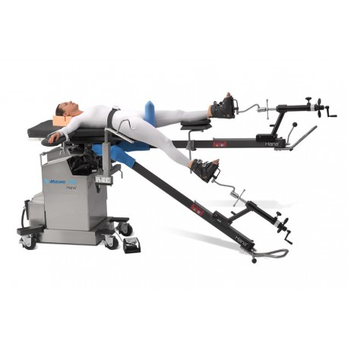
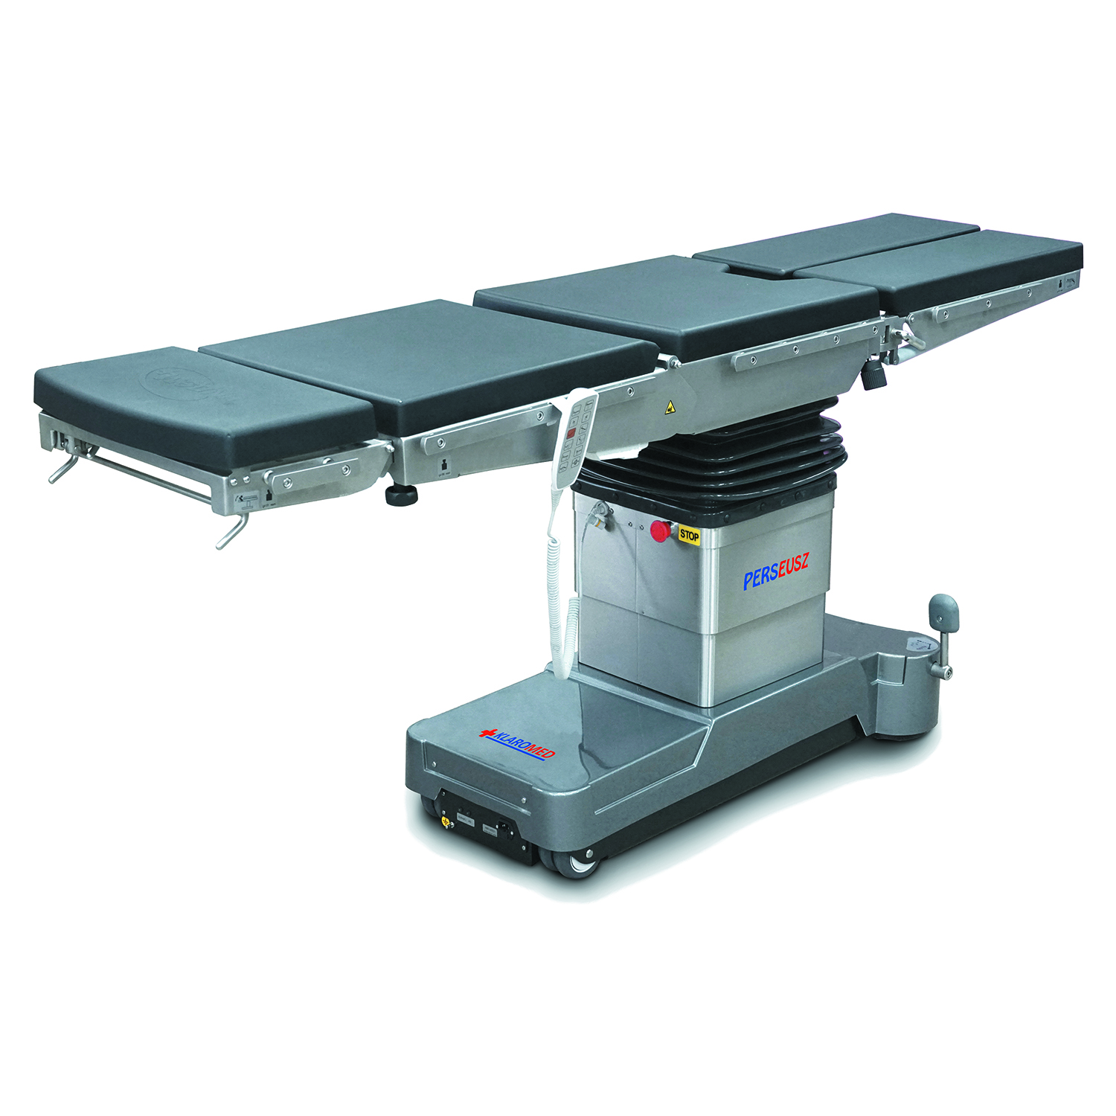
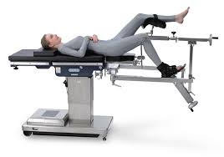
Blok operacyjny – wyposażenie , organizacja , technologie
Stoły operacyjne

Slide 8
Blok operacyjny – wyposażenie , organizacja , technologie
dostępnych jest wiele modeli stołów operacyjnych – konstrukcja , wyposażenie powinno być dopasowane do rodzaju zabiegów, do których jest przeznaczony
blat stołu operacyjnego składa się z kilku segmentów , najczęściej 5 do 8 , im bardziej rozbudowany stół, tym łatwiej dopasować pozycję pacjenta do specyfiki zabiegu. Ważna jest łatwość ich montażu, ustawienia i zablokowania w konkretnej pozycji.
ważną funkcją – zwłaszcza w ortopedii i chirurgii – jest tzw. przezierność stołu, czyli jego przystosowanie do środoperacyjnego monitorowania przebiegu zabiegu przy pomocy aparatu RTG
ważnym parametrem jest rodzaj napędu wykorzystywanego do ustawienia pozycji stołu i jego poszczególnych części . Najczęściej spotykane są stoły z regulacją elektromechaniczną lub elektrohydrauliczną, wyposażone w sterowniki. Pozwalają one na precyzyjne ustawienie wysokości i przechyłów poszczególnych segmentów za pomocą pilota lub poprzez zdalne sterowanie. Zakres regulacji obejmuje wysokość stołu, przechyły boczne i wzdłużne, przechyłyTrendelenburga i anty-Trendelenburga, przesuw wzdłużnego blatu, nachylenia oparcia pleców i podnóżków.
Konstrukcją pozwalającą na najbardziej efektywne wykorzystanie powierzchni bloku operacyjnego są stoły operacyjne z wymiennymi blatami

Slide 9
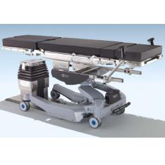
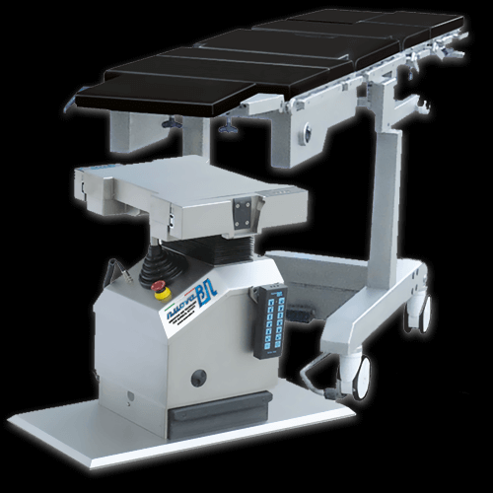
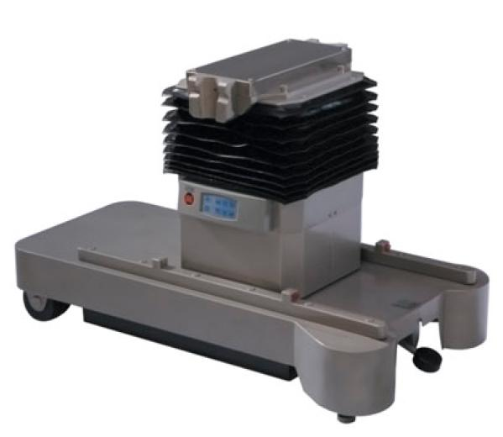
Blok operacyjny – wyposażenie , organizacja , technologie
Stoły z systemem wymiennych blatów pozwalają na oszczędność czasu poprzez skrócenie przerw pomiędzy zabiegami .
pacjent do zabiegu przygotowywany jest poza salą operacyjną leżąc na blacie na którym będzie wykonywany zabieg , wwożony na salę operacyjną ( blat na którym leży pacjent mocowany jest do podstawy stołu znajdującej się na sali operacyjnej ) , po wykonaniu zabiegu wywożony ( cały czas na tym samym blacie ) na salę pooperacyjną . Sala po wywiezieniu pacjenta może być szybko przygotowana do następnego zabiegu.

Slide 10
Blok operacyjny – wyposażenie , organizacja , technologie
Lampy operacyjne – najważniejsze parametry :
Natężenie oświetlenia – jasność oświetlenia powierzchni. Dla oświetlenia medycznego punktem odniesienia jest norma EN 60601-2-41. Zgodnie z jej wymaganiami lampy operacyjne powinny generować oświetlenie o wartości min. 40000 lux w centralnym punkcie. Większość producentów jednak oferuje lampy o natężeniu oświetlenia pd 120.000 do 160.000 lux.
Odwzorowanie ( oddawanie ) koloru- Wrażenie koloru oświetlanej powierzchni zależy od składu falowego światła. Z tego powodu spektrum światła generowanego przez lampę odgrywa bardzo istotna rolę. Chłodne, białe światło podkreśla kolory niebieskie, fioletowe i zielone. Ciepłe białe światło podkreśla odcienie czerwieni, żółci . Współczynnik CRI ( wskaźnik oddawania barw ) określa w jaki sposób oświetlenie oddaje kolory oświetlanej powierzchni w porównaniu z oddawaniem kolorów w naturalnym świetle dnia. Współczynnik bliski 100 oznacza, że kolory oświetlanego obiektu są postrzegane tak samo jak w naturalnym świetle dnia. Lampy z wysokim współczynnikiem CRI są wymagane podczas operacji i zabiegów, także w procedurach dermatologicznych. Należy jednak pamiętać, że na oddawanie koloru ma także wpływ temperatura barwowa oświetlenia. W niektórych procedurach medycznych wymagane jest dostosowanie temperatury oświetlenia do charakteru wykonywanego zabiegu aby zapewnić najwyższa rozpoznawalność tkanek.
Bezcieniowość lampy - Światło i cień odgrywają decydującą rolę w orientacji przestrzennej. Jednak podczas operacji obszary zacienione mogą wpływać na utrudnione dostrzeganie detali. Aby osiągnąć wysoką bezcieniowość producenci lamp stosują kilka różnych rozwiązań. Najlepsze rezultaty osiąga się stosując wiele pojedynczych źródeł światła oświetlających pole zabiegu pod rożnymi kątami. Nawet jeżeli część źródeł światła zostanie zasłonięta pozostałe oświetlenie pozwala na przeprowadzenie zabiegu przy równie dobrych parametrach oświetlenia
Jako źródła światła w lampach operacyjnych obecnie stosuje się diody LED , wcześniej były to lampy halogenowe lub ksenonowe.

Slide 11
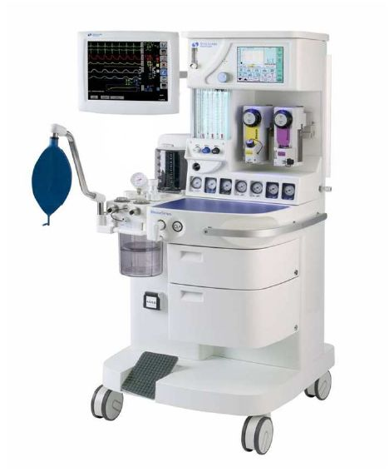
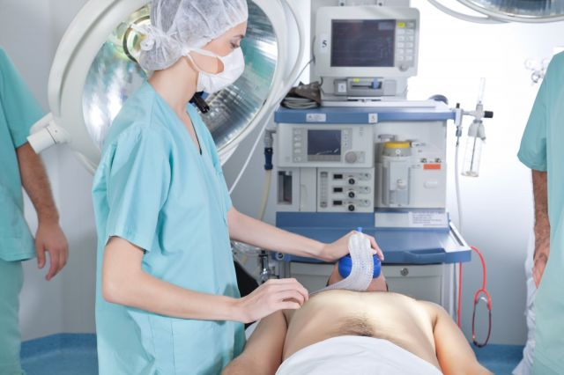
Blok operacyjny – wyposażenie , organizacja , technologie
Aparatura anestezjologiczna – aparaty do znieczuleń ogólnych

Slide 12
Blok operacyjny – wyposażenie , organizacja , technologie
Współcześnie rynek oferuje różne modele i konfiguracje aparatów do znieczulenia, urządzenia, które „wyłączają” odczuwanie bólu w całym ciele.
Najczęściej stosowane znieczulenie ogólne następuje po aplikacji par tzw. anestetyku wziewnego (aktualnie stosuje się Sevofluran, Desfluran lub Isofluran – nazwy handlowe wymienionych środków mogą być odmienne) do układu oddechowego, dalej do krwioobiegu i ostatecznie do mózgu. W przypadku drobniejszych zabiegów spotykamy się ze znieczuleniem miejscowym lub dożylnym, czasami, w zależności od potrzeb klinicznych, łączy się te techniki

Slide 13
Blok operacyjny – wyposażenie , organizacja , technologie
Współcześnie używany aparat do znieczulenia składa się z kilku podstawowych elementów:
Układ zasilający gazami oddechowymi- tlen, powietrze (sprężone), podtlenek azotu może być dostarczany z instalacji centralnej gazów medycznych lub z butli przy aparatach.
Przepływomierze dawkujące gazy oddechowe- odpowiednie i bezpieczne dawkowanie gazów użytych do wentylacji pacjenta podczas znieczulenia jest jednym z najważniejszych elementów dotyczących zabezpieczenia życia osoby znieczulanej. Dawkowanie gazów i ich odpowiednia proporcja ma wpływ na natlenienie pacjenta, jego bezpieczny sen i prawidłowe wybudzenie. Dawkowanie gazów (O2+N2O) w przyjętej wiedzą i doświadczeniem formie to mieszanina 1/3 O2 i 2/3 N2O
Układ oddechowy pacjenta - Jest to najistotniejsza część aparatu do znieczulenia. Rolą tego układu jest dostarczenie do płuc pacjenta gazów oddechowych w odpowiedniej ilości, anestetyków wziewnych, z pełną gwarancją odpowiedniego nawilżenia gazów, w odpowiedniej temperaturze, ze skuteczną eliminacją CO2, w sposób bezpieczny i skuteczny. Ze względu na to skąd czerpiemy gazy oddechowe oraz gdzie następuje ich eliminacja dzielimy układy oddechowe na: 1. Otwarty (nieużywane w aparatach do znieczulenia) 2. Półotwarty (pobór gazów i anestetyków z aparatu, wydech i eliminacja CO2 całkowicie do powietrza otaczającego pacjenta) 3. Półzamknięty (pobór gazów i anestetyków z aparatu i po eliminacji CO2 częściowy wydech do aparatu jak też pobieranie gazów częściowo ,,świeżych” z aparatu jak i tych z ,,wydechu”) 4. Zamknięty (wdech gazów tylko z aparatu i wydech także do aparatu)
Parowniki anestetyków wziewnych
Aparatura monitorująca i diagnostyczna
Statyw, wózek
urządzenia dodatkowe i wspomagające

Slide 14
Blok operacyjny – wyposażenie , organizacja , technologie
Aparat do znieczuleń – c.d.
aparatura monitorująca i diagnostyczna –
monitor anestetyczny : monitorowanie gazów wdechowych i wydechowych: monitorowanie stężenia anestetyków w mieszaninie gazów oddechowych, monitorowanie wdychanego stężenia tlenu , monitorowanie gazów wydechowych – kapnografia : nieinwazyjny pomiar stężenia lub ciśnienia parcjalnego dwutlenku węgla w powietrzu wydechowym
monitor funkcji życiowych – poza podstawowymi parametrami ( EKG, SpO₂ , NIBP, Temperatura ) monitoruje się : ciśnienie tętnicze metodą krwawą ( IBP ) , głębokość znieczulenia ( BIS ) , inne parametry zależnie od rodzaju zabiegi i stanu pacjenta.

Slide 15
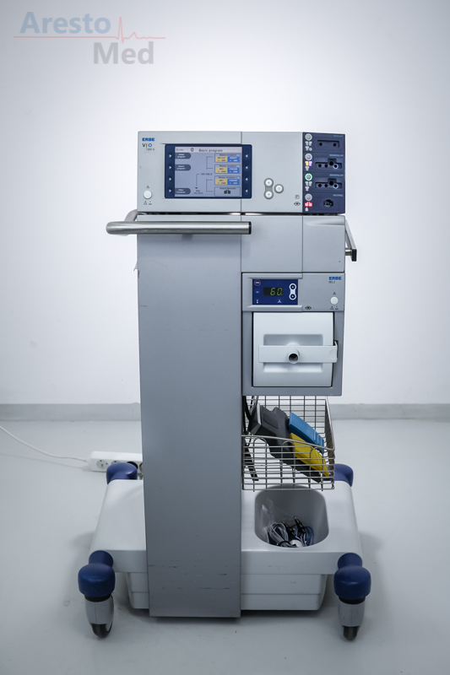
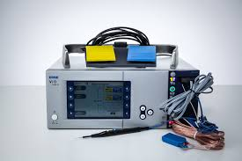
Blok operacyjny – wyposażenie , organizacja , technologie
Generatory elektrochirurgiczne – diatermie chirurgiczne

Slide 16
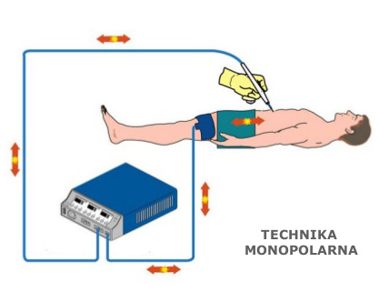
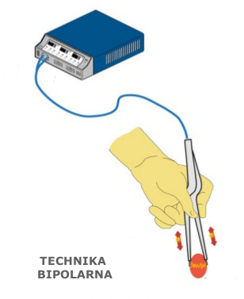
Blok operacyjny – wyposażenie , organizacja , technologie
Generatory elektrochirurgiczne – diatermie chirurgiczne
Generatory monopolarne – realizują funkcje cięcia tkanek, koagulacji ( różne rodzaje )
Generatory bipolarne – najczęściej wykorzystywane do zamykania naczyń krwionośnych
Diatermie chirurgiczne najczęściej oferują oba tryby pracy . Ważną funkcją jest możliwość ewakuacji szkodliwego dymu powstającego podczas pracy diatermii ( cięcia czy koagulacji tkanek ) . Poza podstawowymi trybami pracy wykorzystuje się również cięcie tkanek w osłonie argonowej , połączenie trybów elektrochirurgicznych z ultradźwiękami

Slide 17
Blok operacyjny – wyposażenie , organizacja , technologie
Generatory elektrochirurgiczne - bezpieczeństwo stosowania
Należy zwrócić uwagę na dobre odizolowanie elektryczne pacjenta leżącego na stole operacyjnym np. poprzez umieszczenie go na izolowanym materacu. Przestrzeń między stołem a pacjentem powinna być sucha. Pacjent nie powinien stykać się z żadnym metalowym przedmiotem.
Elektroda neutralna ( w trybie monopolarnym ) powinna znajdować się możliwie najbliżej pola zabiegowego, by droga przepływu prądu przez ciało pacjenta byłą najkrótsza. Musi mieć ona dobry kontakt z ciałem pacjenta i mieć odpowiednio dużą powierzchnię styku.
Elektryczny kontakt pacjenta z uziemieniem może powodować oparzenia. Należy więc uważać na zbyt małą powierzchnię styku pacjenta na przykład ze stołem operacyjnym.
Iskry wytwarzane podczas zabiegu elektrochirurgicznego mogą powodować zapłon w kontakcie z niektórymi substancjami łatwopalnymi, np. niektórymi środkami dezynfekującymi, czy nawet gazami. Dlatego należy pamiętać o unikaniu takich substancji w pobliżu pola operacyjnego (np. preparatów dezynfekujących na bazie alkoholu) oraz usuwaniu tworzących się gazów podczas spalania,. Diatermie chirurgiczne są bowiem najczęstszą przyczyną pożaru lub wybuchu na sali operacyjnej.
Diatermie chirurgiczne, wytwarzając prądy elektrochirurgiczne mogą zakłócać pracę niektórych urządzeń podłączonych do pacjenta, np. urządzeń monitorujących stan pacjenta. Należy więc pamiętać o odpowiednim umieszczeniu elektrody neutralnej i ułożenie przewodów elektrochirurgicznych jak najdalej od innych przewodów.
Dla pacjentów z wszczepionym rozrusznikiem serca oraz kobiet w ciąży dla większego bezpieczeństwa zalecana jest technika dwubiegunowa ( tryb bipolarny)

Slide 18
Blok operacyjny – wyposażenie , organizacja , technologie
Aparatura endoskopowa
Coraz więcej zabiegów operacyjnych wykonywanych metodą chirurgii otwartej realizowana jest metodami endoskopowymi. Technologie wykorzystywane w chirurgii endoskopowej są podobne do endoskopii diagnostycznej. Głównym elementem endoskopowego zestawu chirurgicznego jest tor wizyjny ( procesor wizyjny , źródło światła ) oraz endoskopy pozwalające wgląd w pole operacyjne ( najczęściej sa to endoskopy sztywne – optyki ). Zależnie od dziedziny chirurgii , zestawy do chirurgii endoskopowej wyposażone są w różne dodatkowe elementy .

Slide 19
Blok operacyjny – wyposażenie , organizacja , technologie
W chirurgii jamy brzusznej zawsze wykorzystywany jest insuflator, urządzenie służące do wytworzenia i utrzymania odmy otrzewnej. Insuflator poprzez regulację przepływu oraz utrzymanie stałego ciśnienia medycznego dwutlenku węgla w jamie otrzewnej umożliwia uniesienia powłok brzusznych w celu wytworzenia przestrzeni potrzebnej do wykonania operacji drogą laparoskopową
Najbardziej zaawansowanym technologicznie rodzajem chirurgii endoskopowej jest chirurgia robotyczna

Slide 20
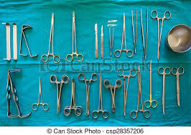
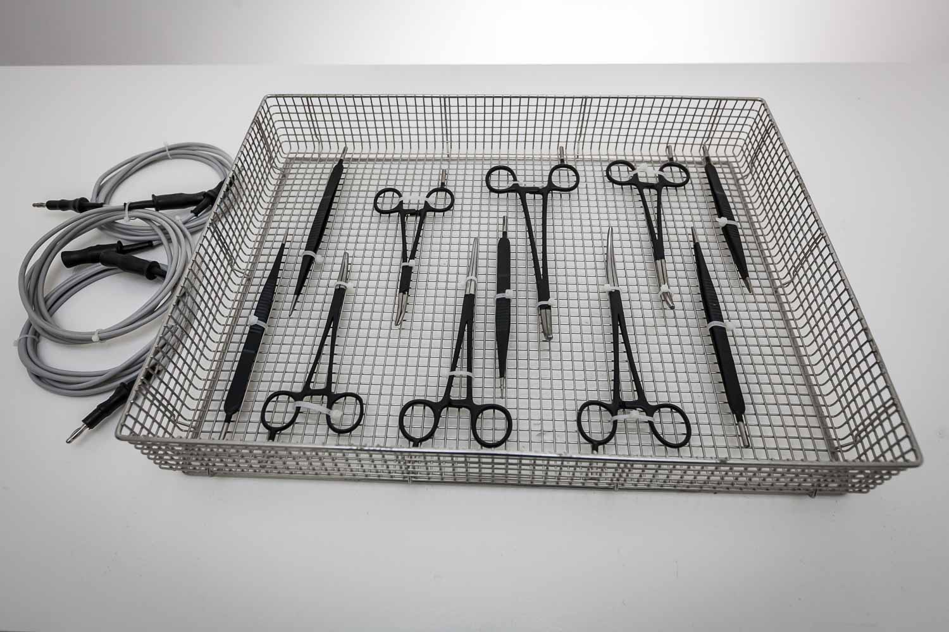
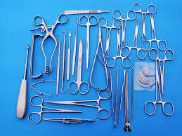
Blok operacyjny – wyposażenie , organizacja , technologie
Narzędzia chirurgiczne

Slide 21
Blok operacyjny – wyposażenie , organizacja , technologie
Narzędzia chirurgiczne.
Wykorzystywane przy zabiegach jako wyposażenie zestawów narzędziowych ukompletowanych do konkretnego rodzaju zabiegu . Coraz więcej wykorzystuje się narzędzi jednorazowych.
Narzędzia wielorazowego użytku po użyciu podlegają dekontaminacji – w procesie mycia i sterylizacji usuwane są wszelkie zanieczyszczenia , narzędzia . Kompletna procedura dekontaminacji narzędzi obejmuje zasadniczo mycie i dezynfekcję, pakowanie, sterylizację, dokumentację i zwolnienie narzędzi. Zgodnie z prawem należy przeprowadzać cały proces dekontaminacji narzędzi z odpowiednimi walidowanymi procesami przez osoby wykwalifikowane tak, aby sukces tych procesów był zapewniony w sposób powtarzalny, aby nie było zagrożone bezpieczeństwo i zdrowie pacjentów, użytkowników i osób trzecich.

